Slide 1



Rudens požymiai
Kėdainių specialioji mokykla
Janina Dautartienė
mokytoja metodininkė
2019

Slide 2





Atėjo ruduo. Vis dažniau saulutė slėpėsi už debesų.
Medžiai pasipuošė įvairiaspalviais lapais.

Slide 3
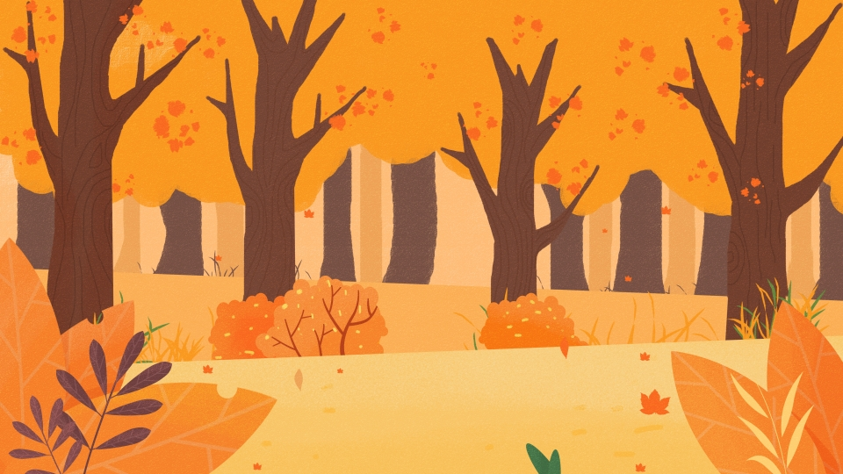

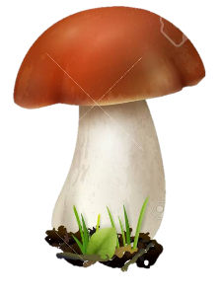




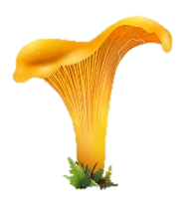



Miške užaugo daug įvairiausių grybų.

Slide 4





Pūtė stiprus vėjas. Atšalo oras.

Slide 5


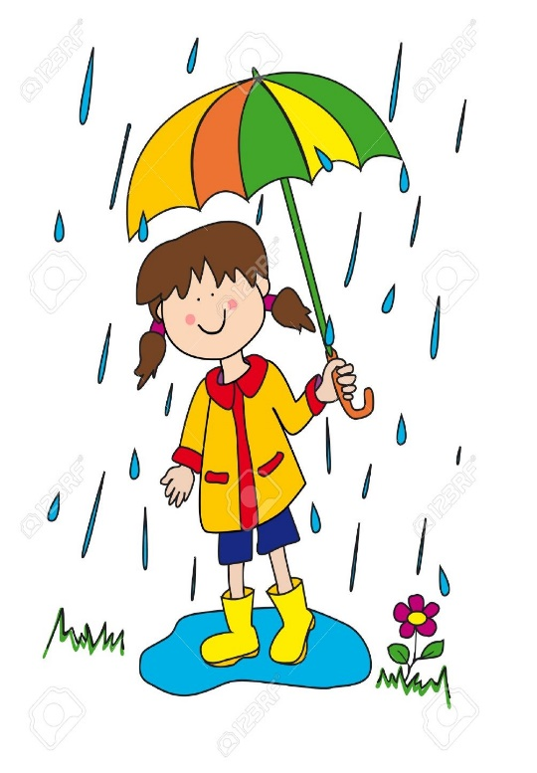
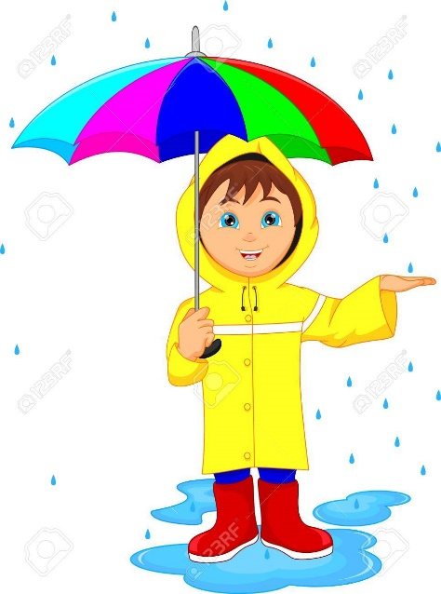

Vis dažniau lijo šaltas lietus. Vaikai taškėsi po balas.

Slide 6






Nuo medžių pabiro margaspalviai lapai. Nuvyto gėlės.

Slide 7

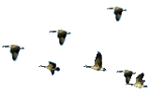



Paukščiai išskrido į šiltus kraštus.

Slide 8


Užbaikite sakinius
Miške užaugo daug .
Pūtė stiprus .
Dažnai lijo šaltas .
Nuo medžių nukrito ir nuvyto .
Į šiltus kraštus išskrido .

